Slide 1
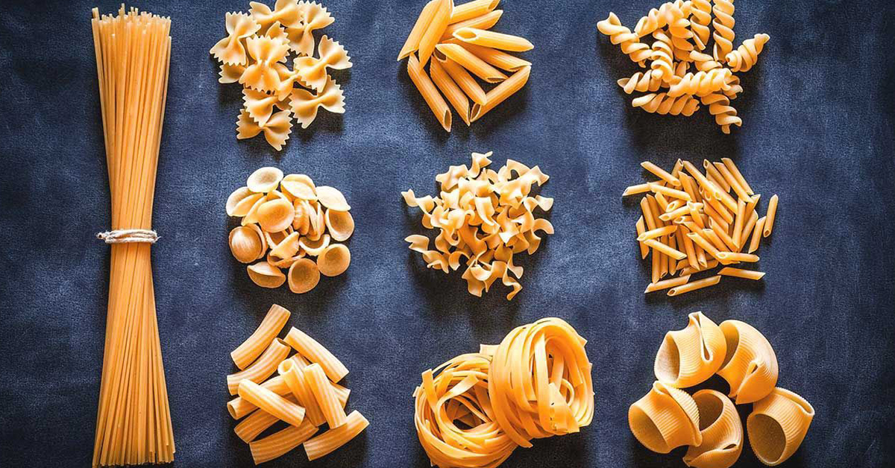
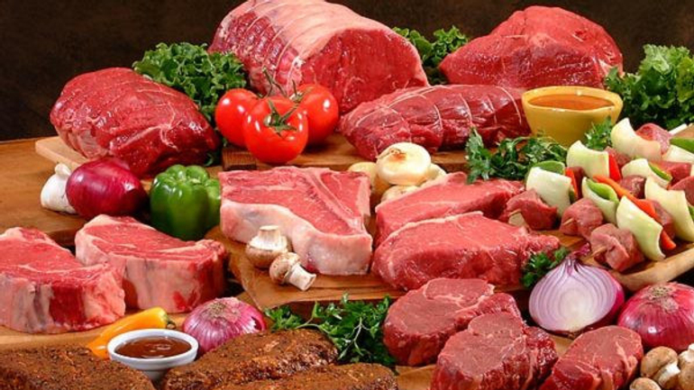
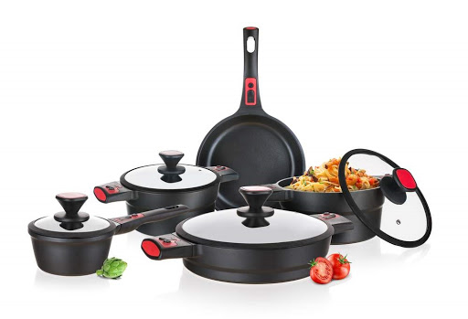
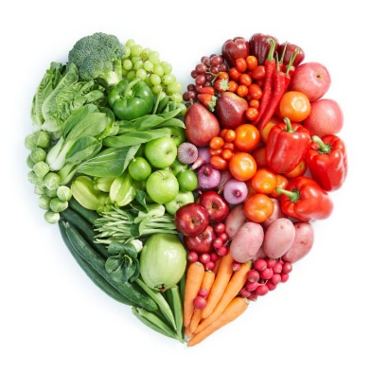
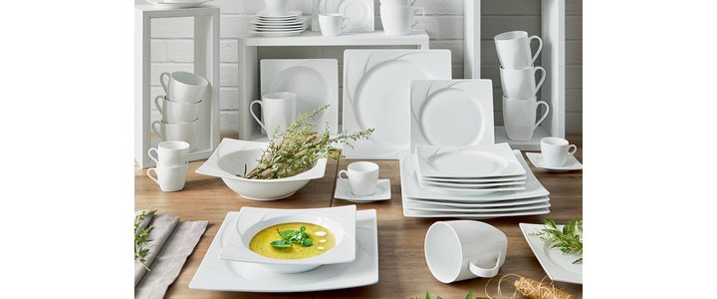
Učebný odbor 6491 G 01 obchodná prevádzka
Práca pri príprave jedál

Slide 2
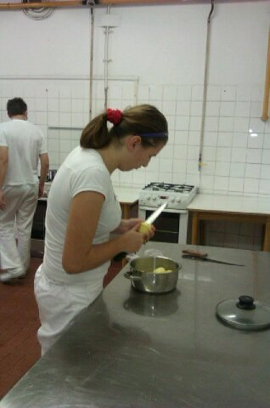
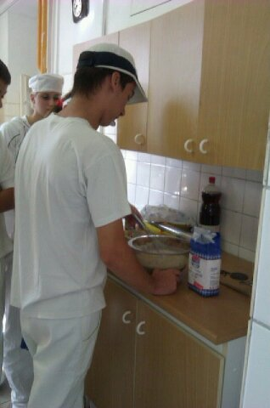
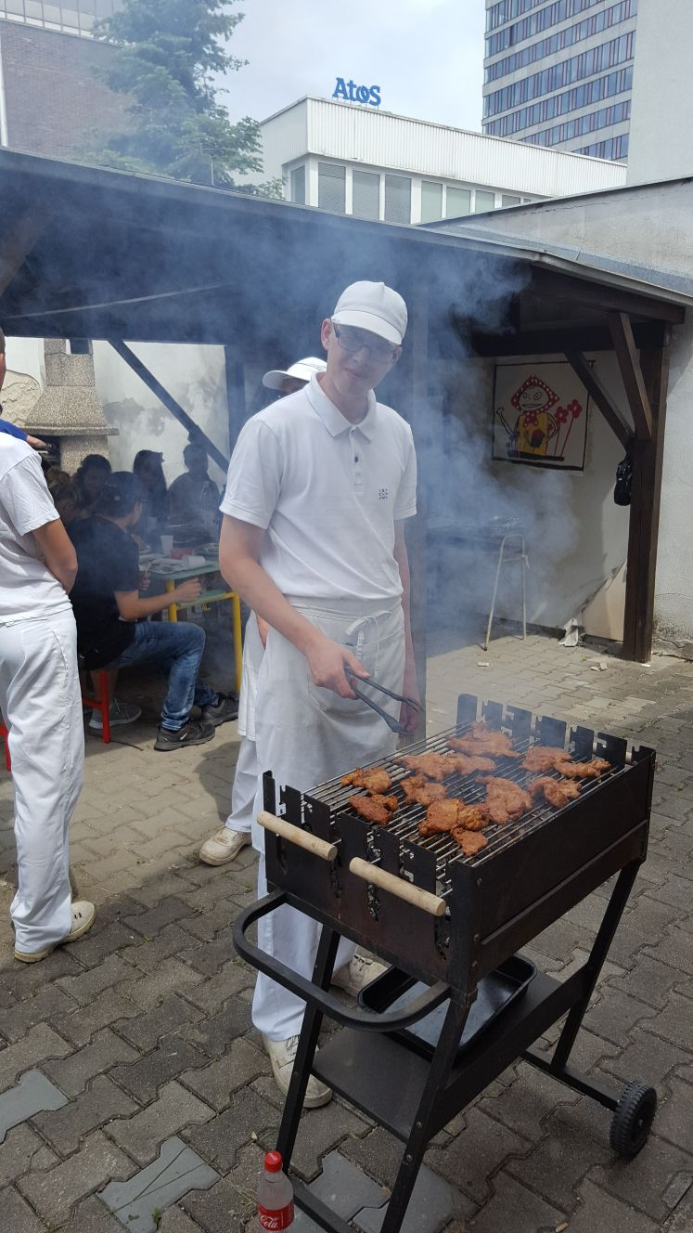
Máš rád jedlo a chceš sa naučiť variť? Pridaj sa k nám

Slide 3
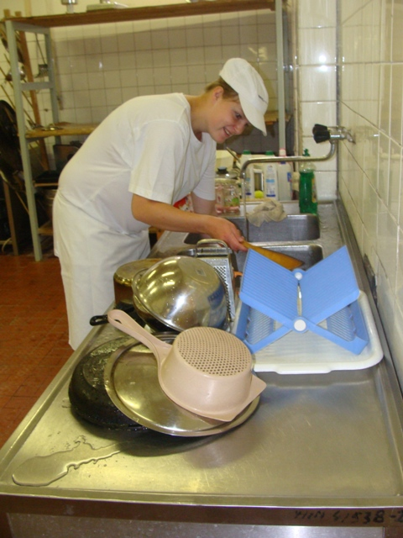
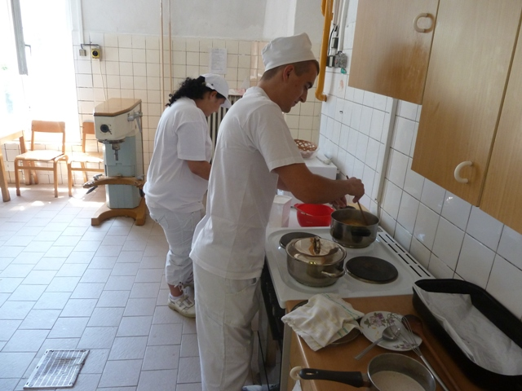
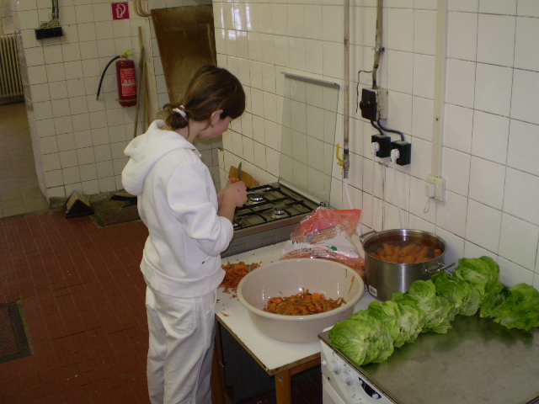
Čo všetko sa u nás kuchári naučia?
čistiť a opracovať suroviny
krájať suroviny
pripravovať rôzne druhy teplých jedál
pripravovať výrobky studenej kuchyne
umývať riady

Slide 4
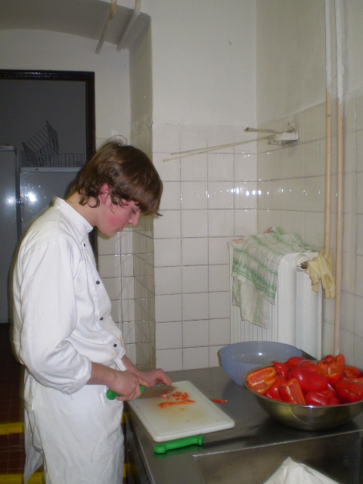
Ako prebieha odborný výcvik:
Prvý ročník - v cvičných dielňach, prípadne s MOV na prevádzkach
žiaci sa zoznamujú so strojmi, inventárom a technikou práce
Spoznávajú všetky suroviny na prípravu jedál
Učia sa technologické postupy: polievky, omáčky, prílohy a bezmäsité pokrmy

Slide 5
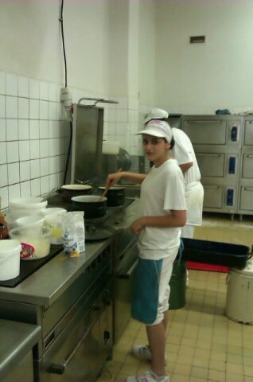
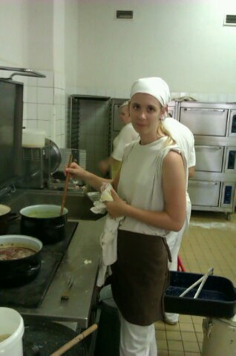
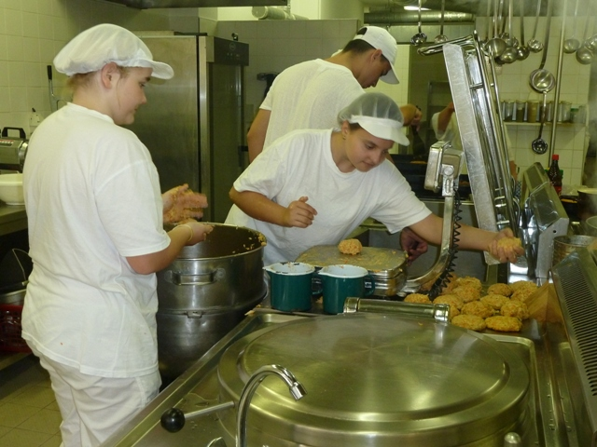
Druhý ročník - v cvičných dielňach, alebo v zazmluvnených prevádzkach
Spoznávajú mäso jatočných zvierat, hydinu, ryby a zverinu
Učia sa pripravovať rôzne druhy jedál z mäsa a jednoduché múčniky

Slide 6
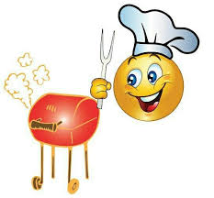
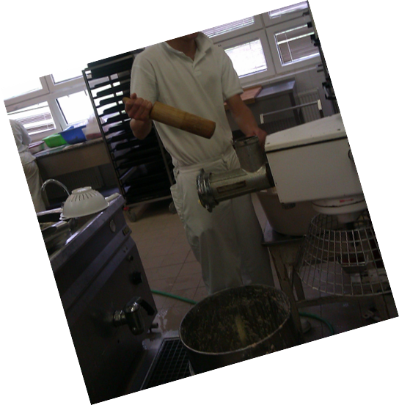
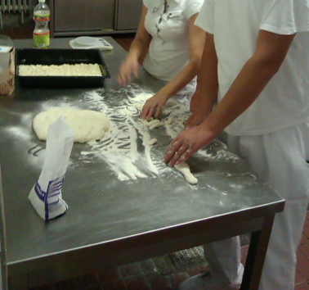
Tretí ročník – v zazmluvnených prevádzkach, kde samostatne pod dohľadom kuchára vykonávajú jednoduché praktické činnosti
V reštauráciách, hoteloch, penziónoch
V školských jedálňach /ZŠ,SŠ, VŠ/
Vo vývarovniach

Slide 7
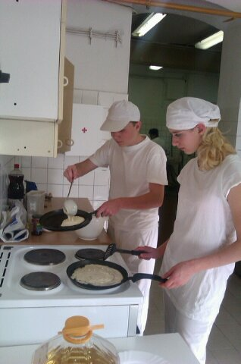
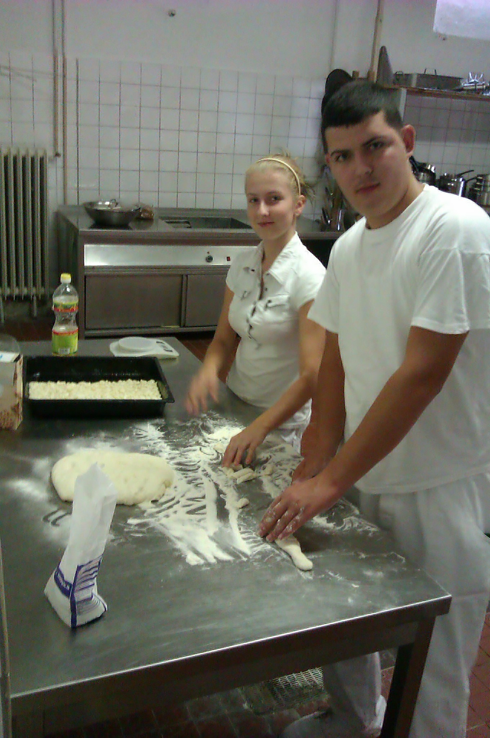
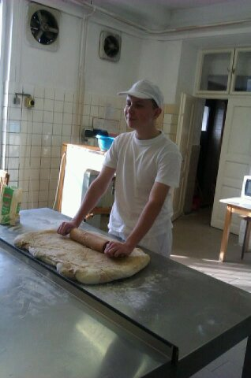
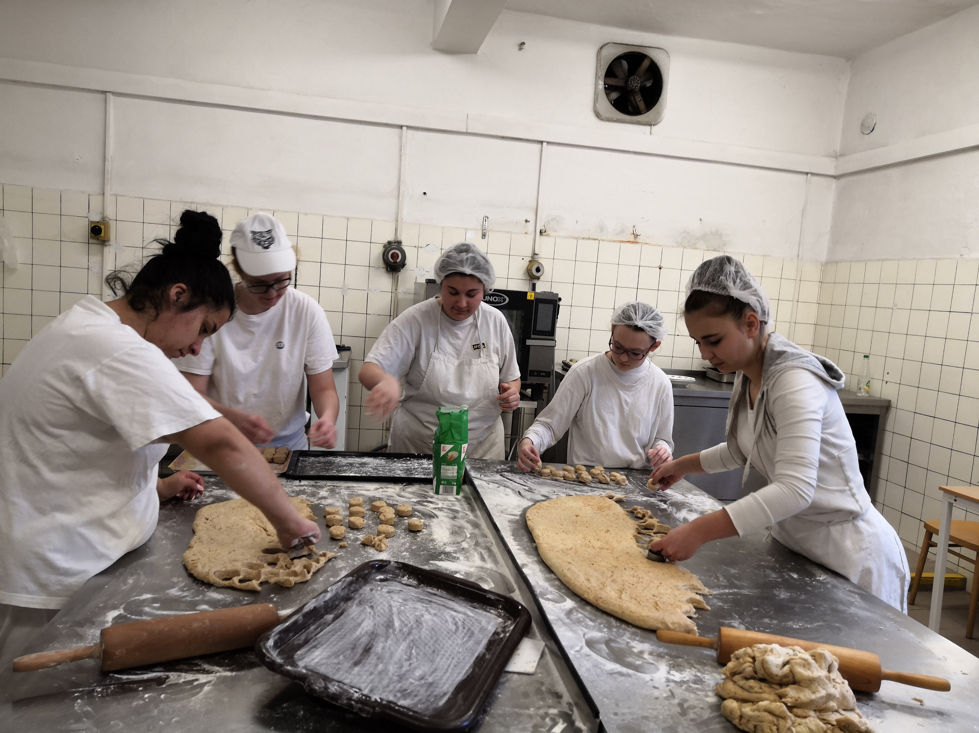
Práca našich žiakov počas OV:

Slide 8
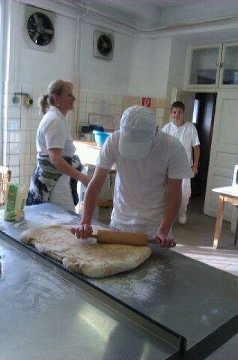
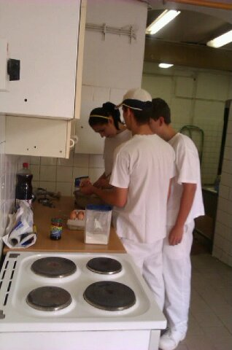
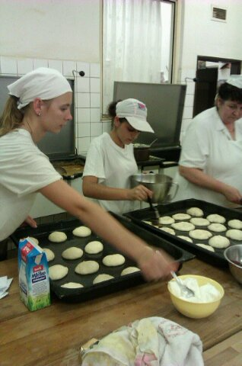

Slide 9
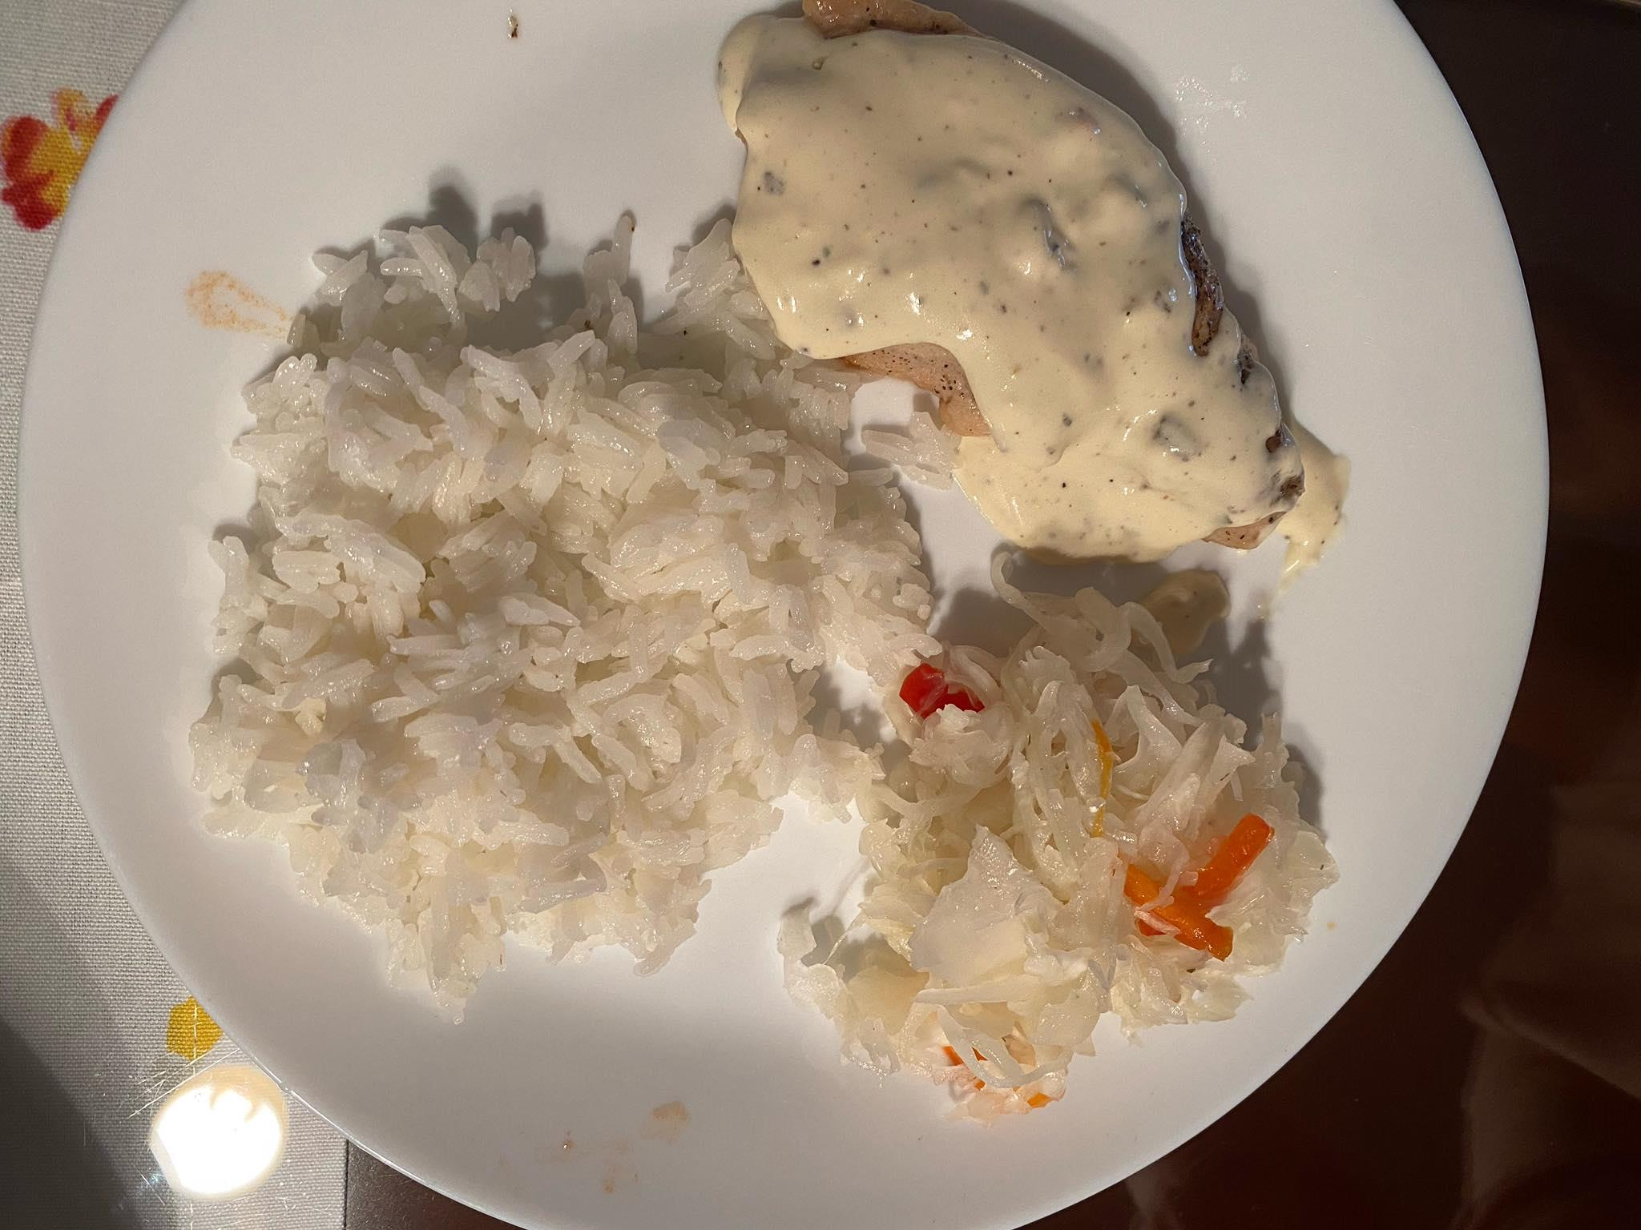
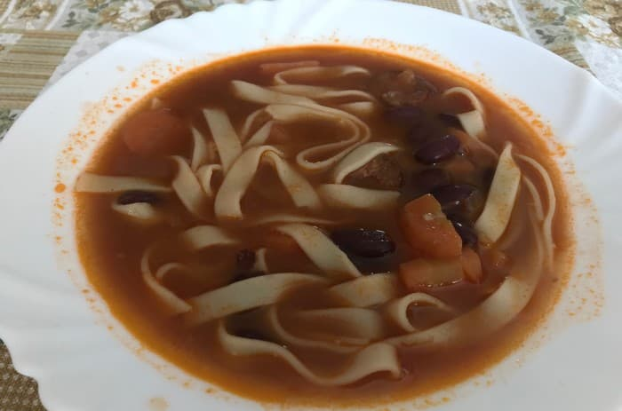
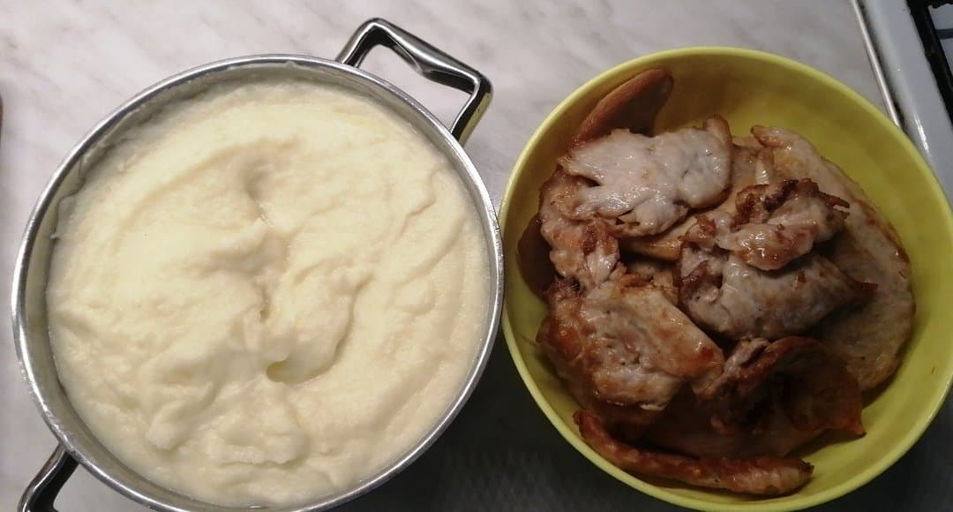
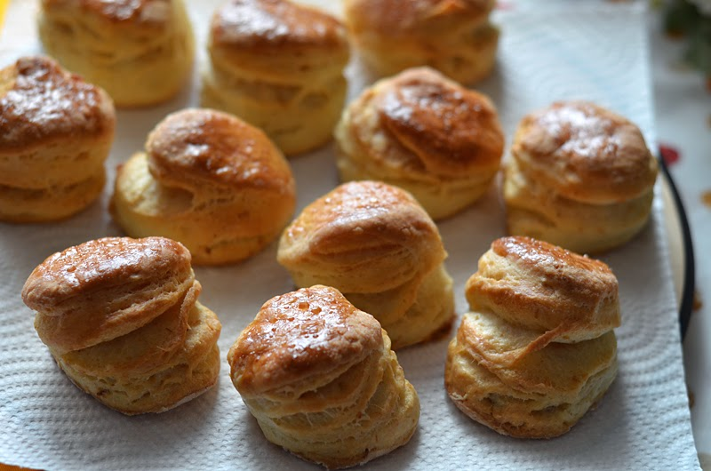
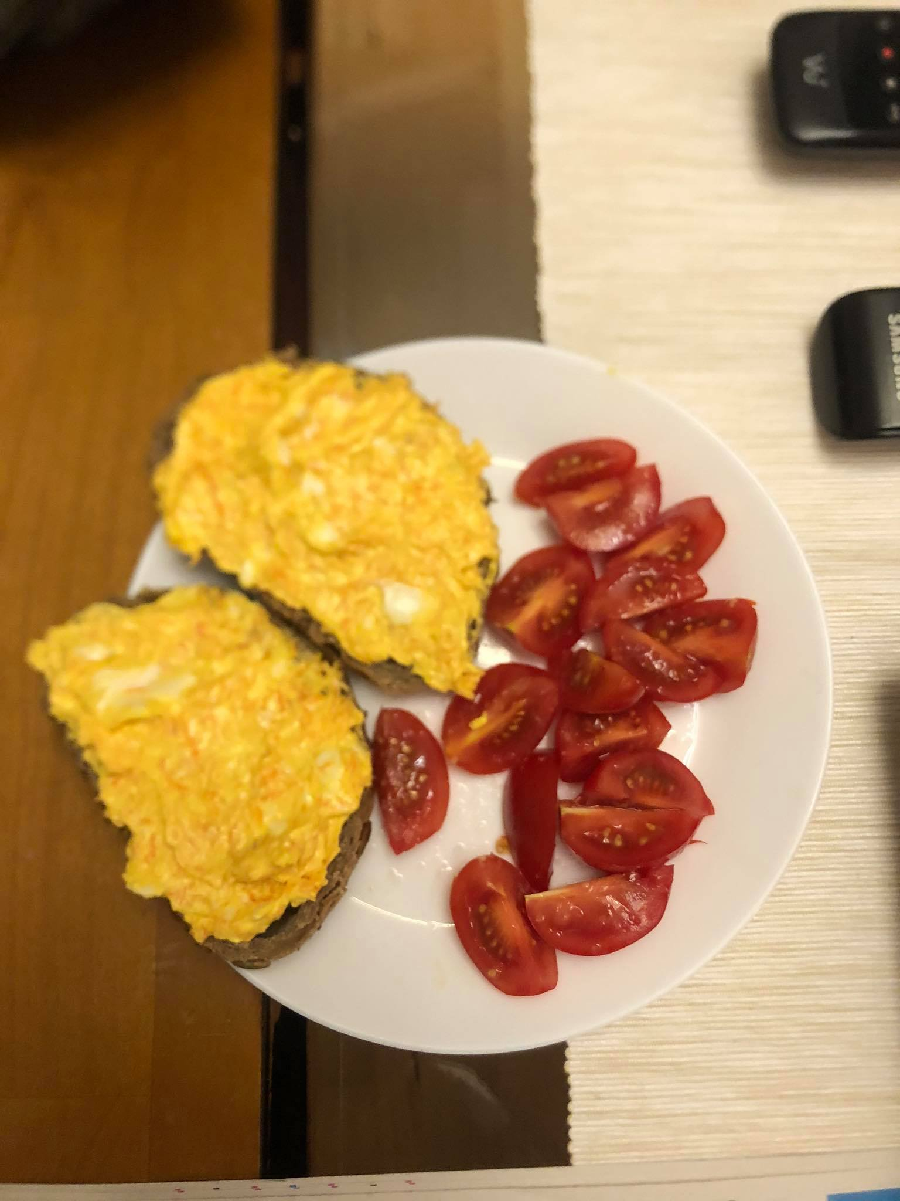
Výrobky našich žiakov:

Slide 10
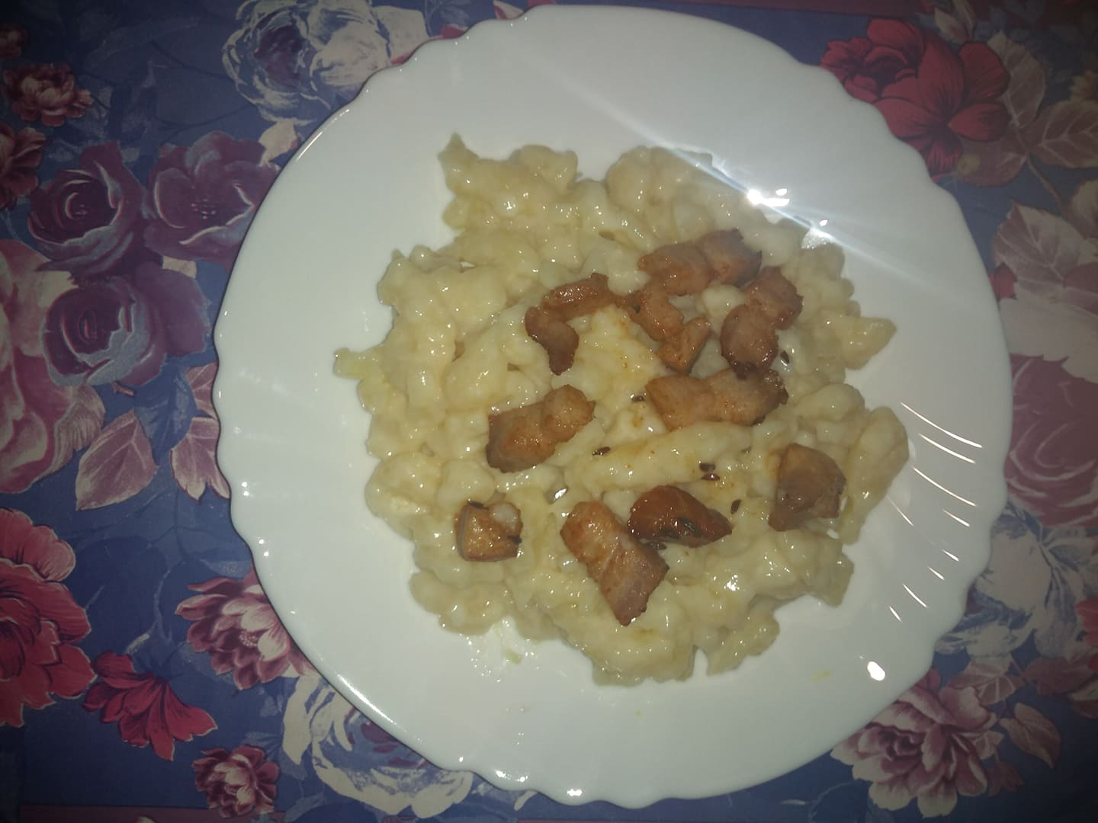
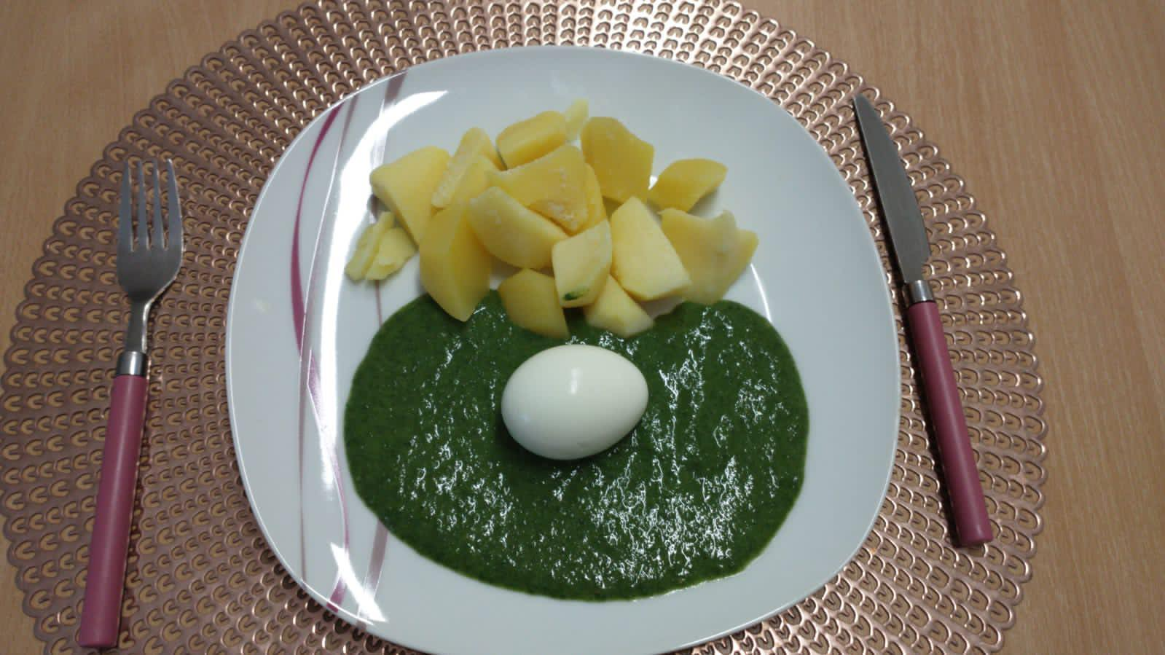
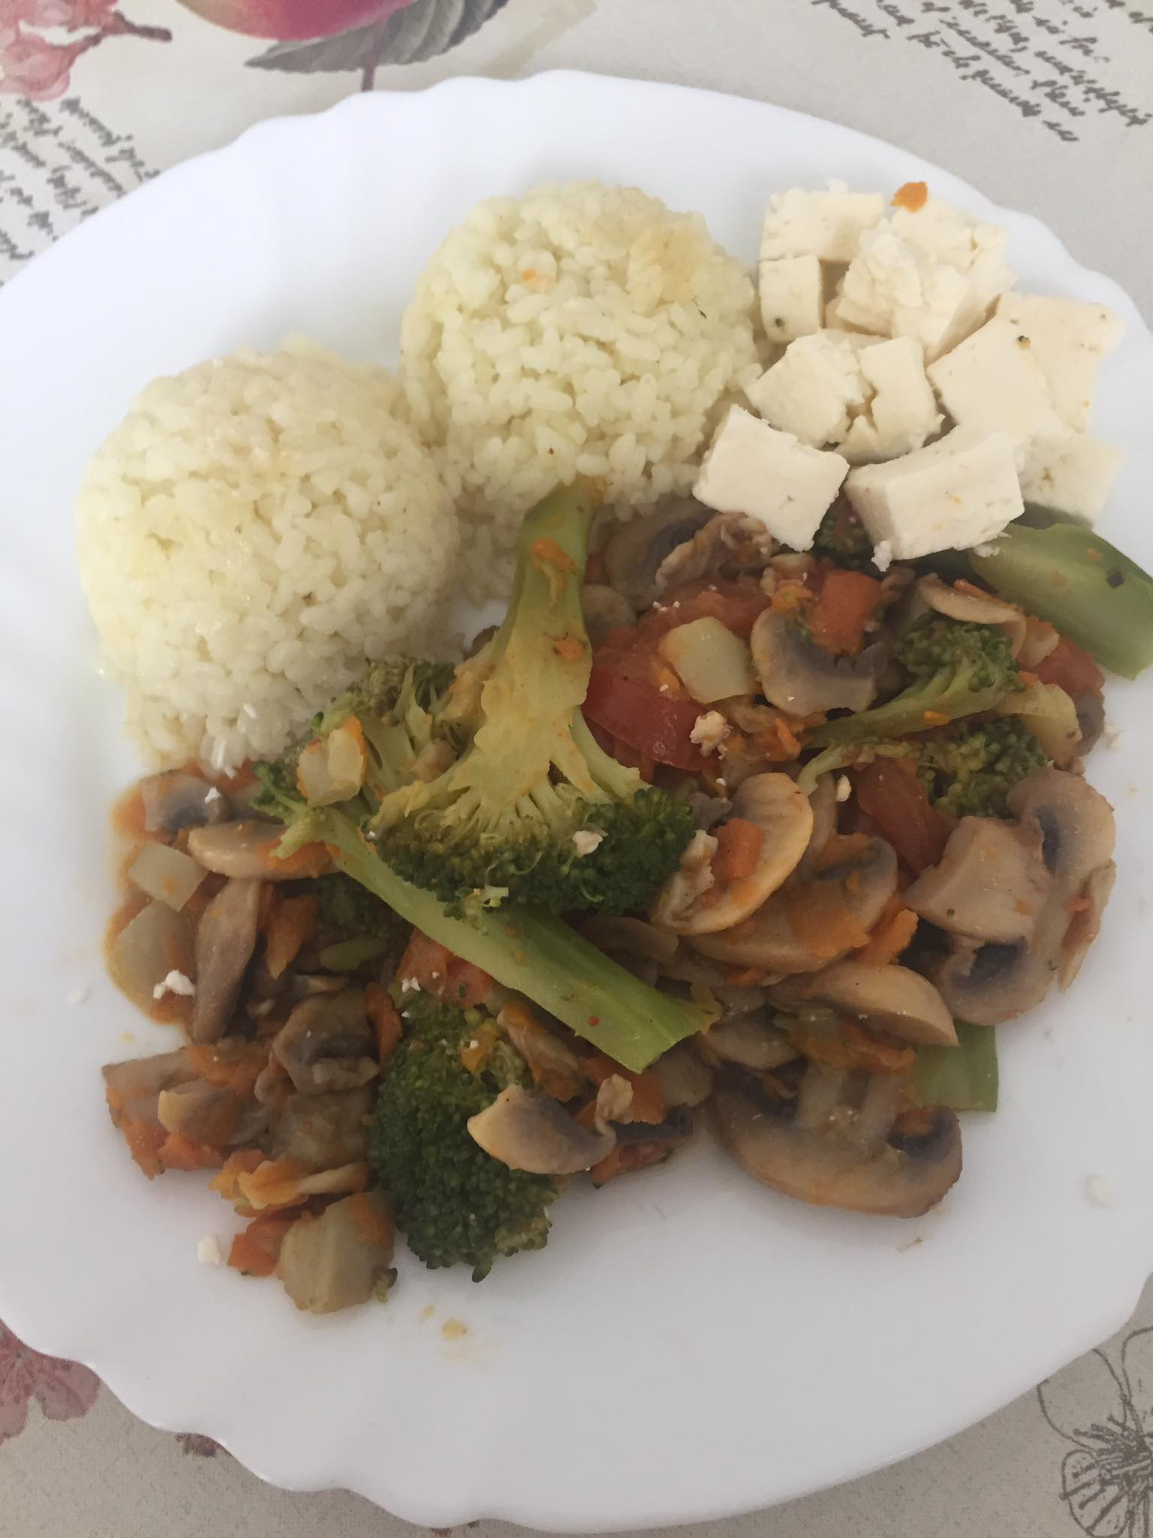
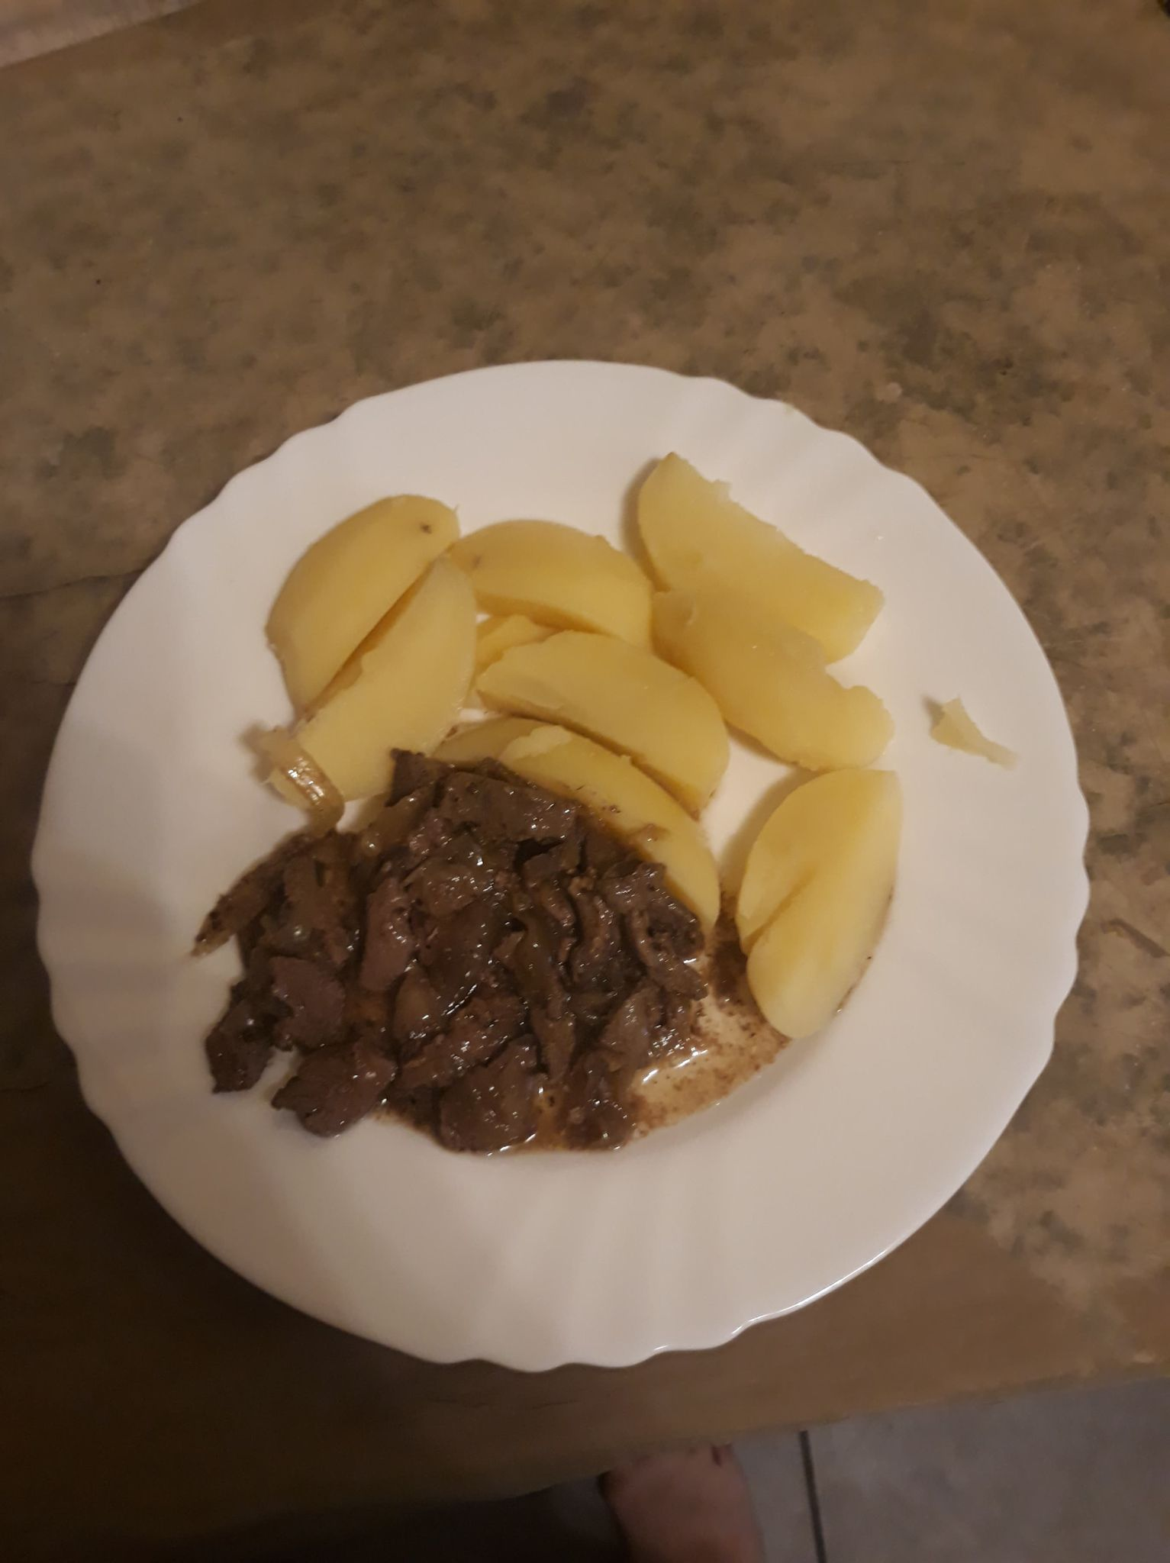
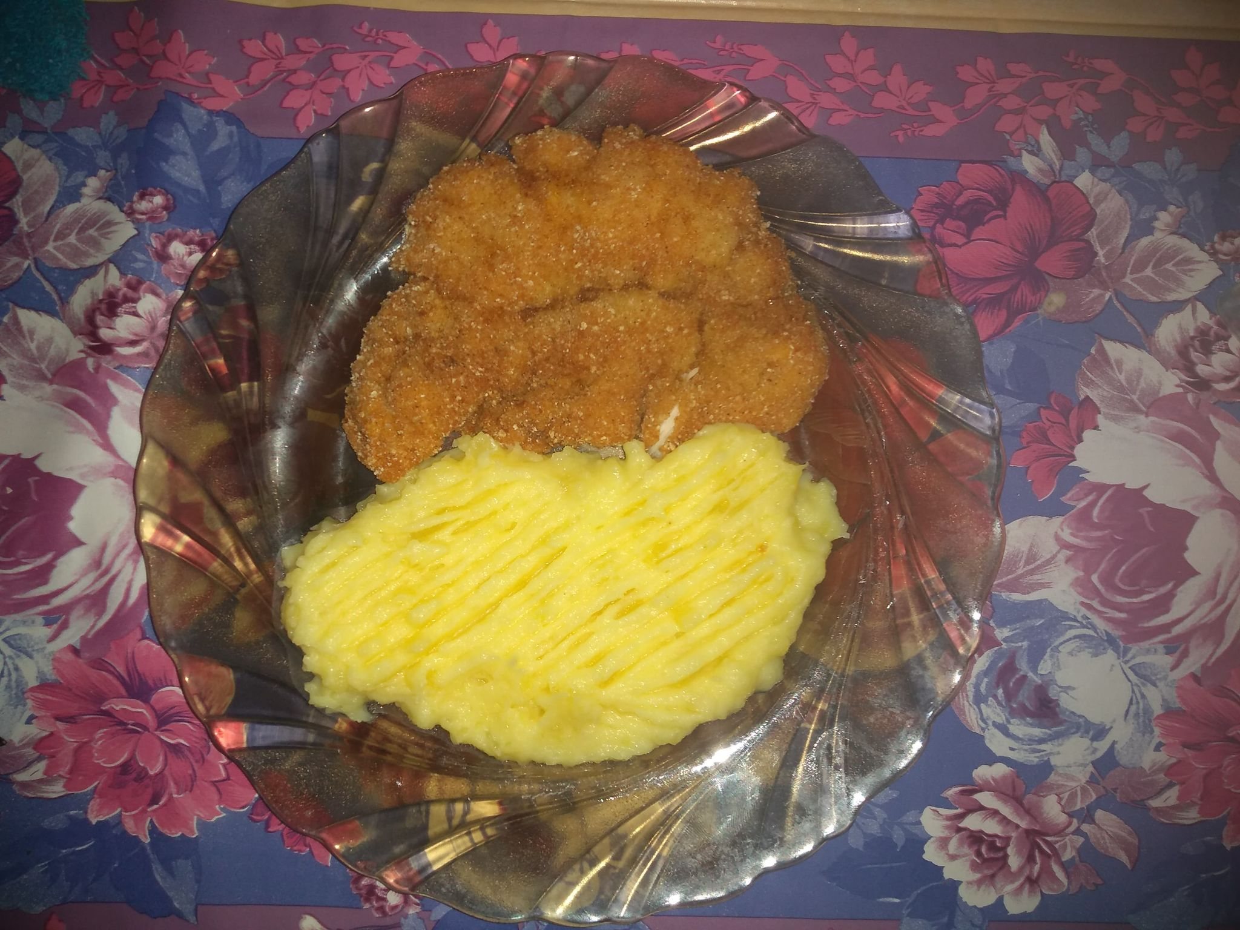

Slide 11
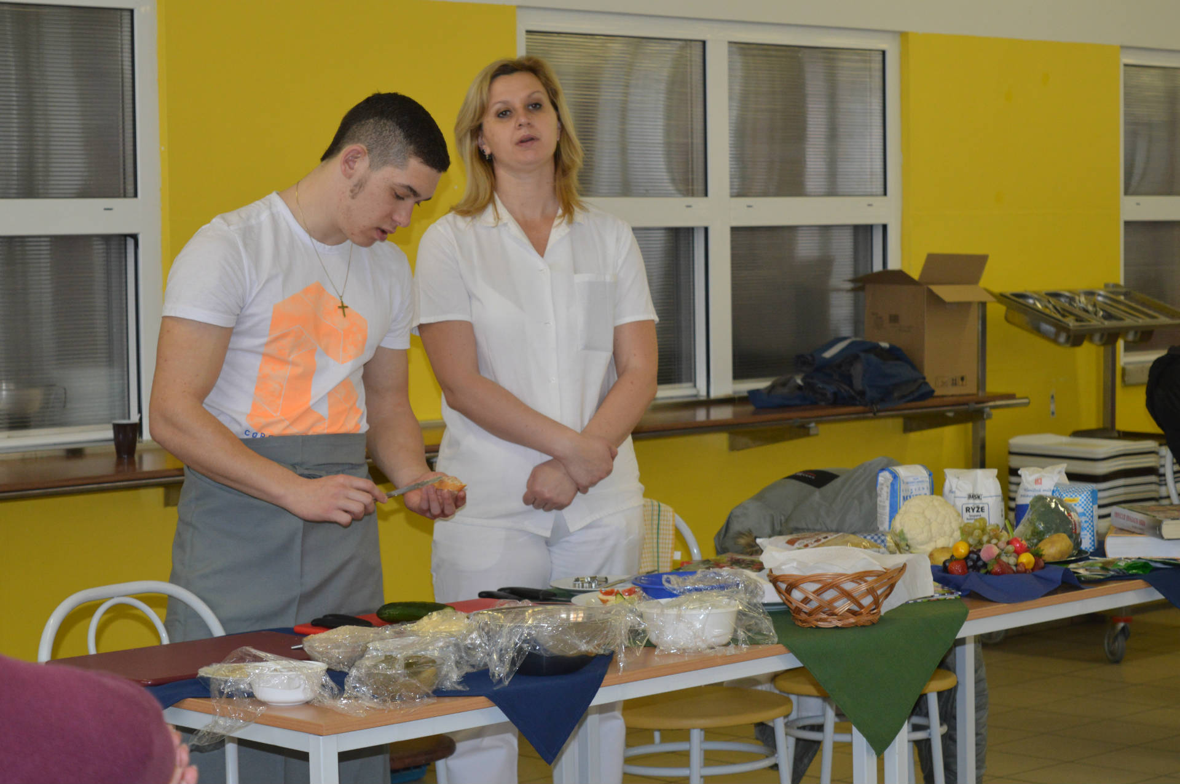
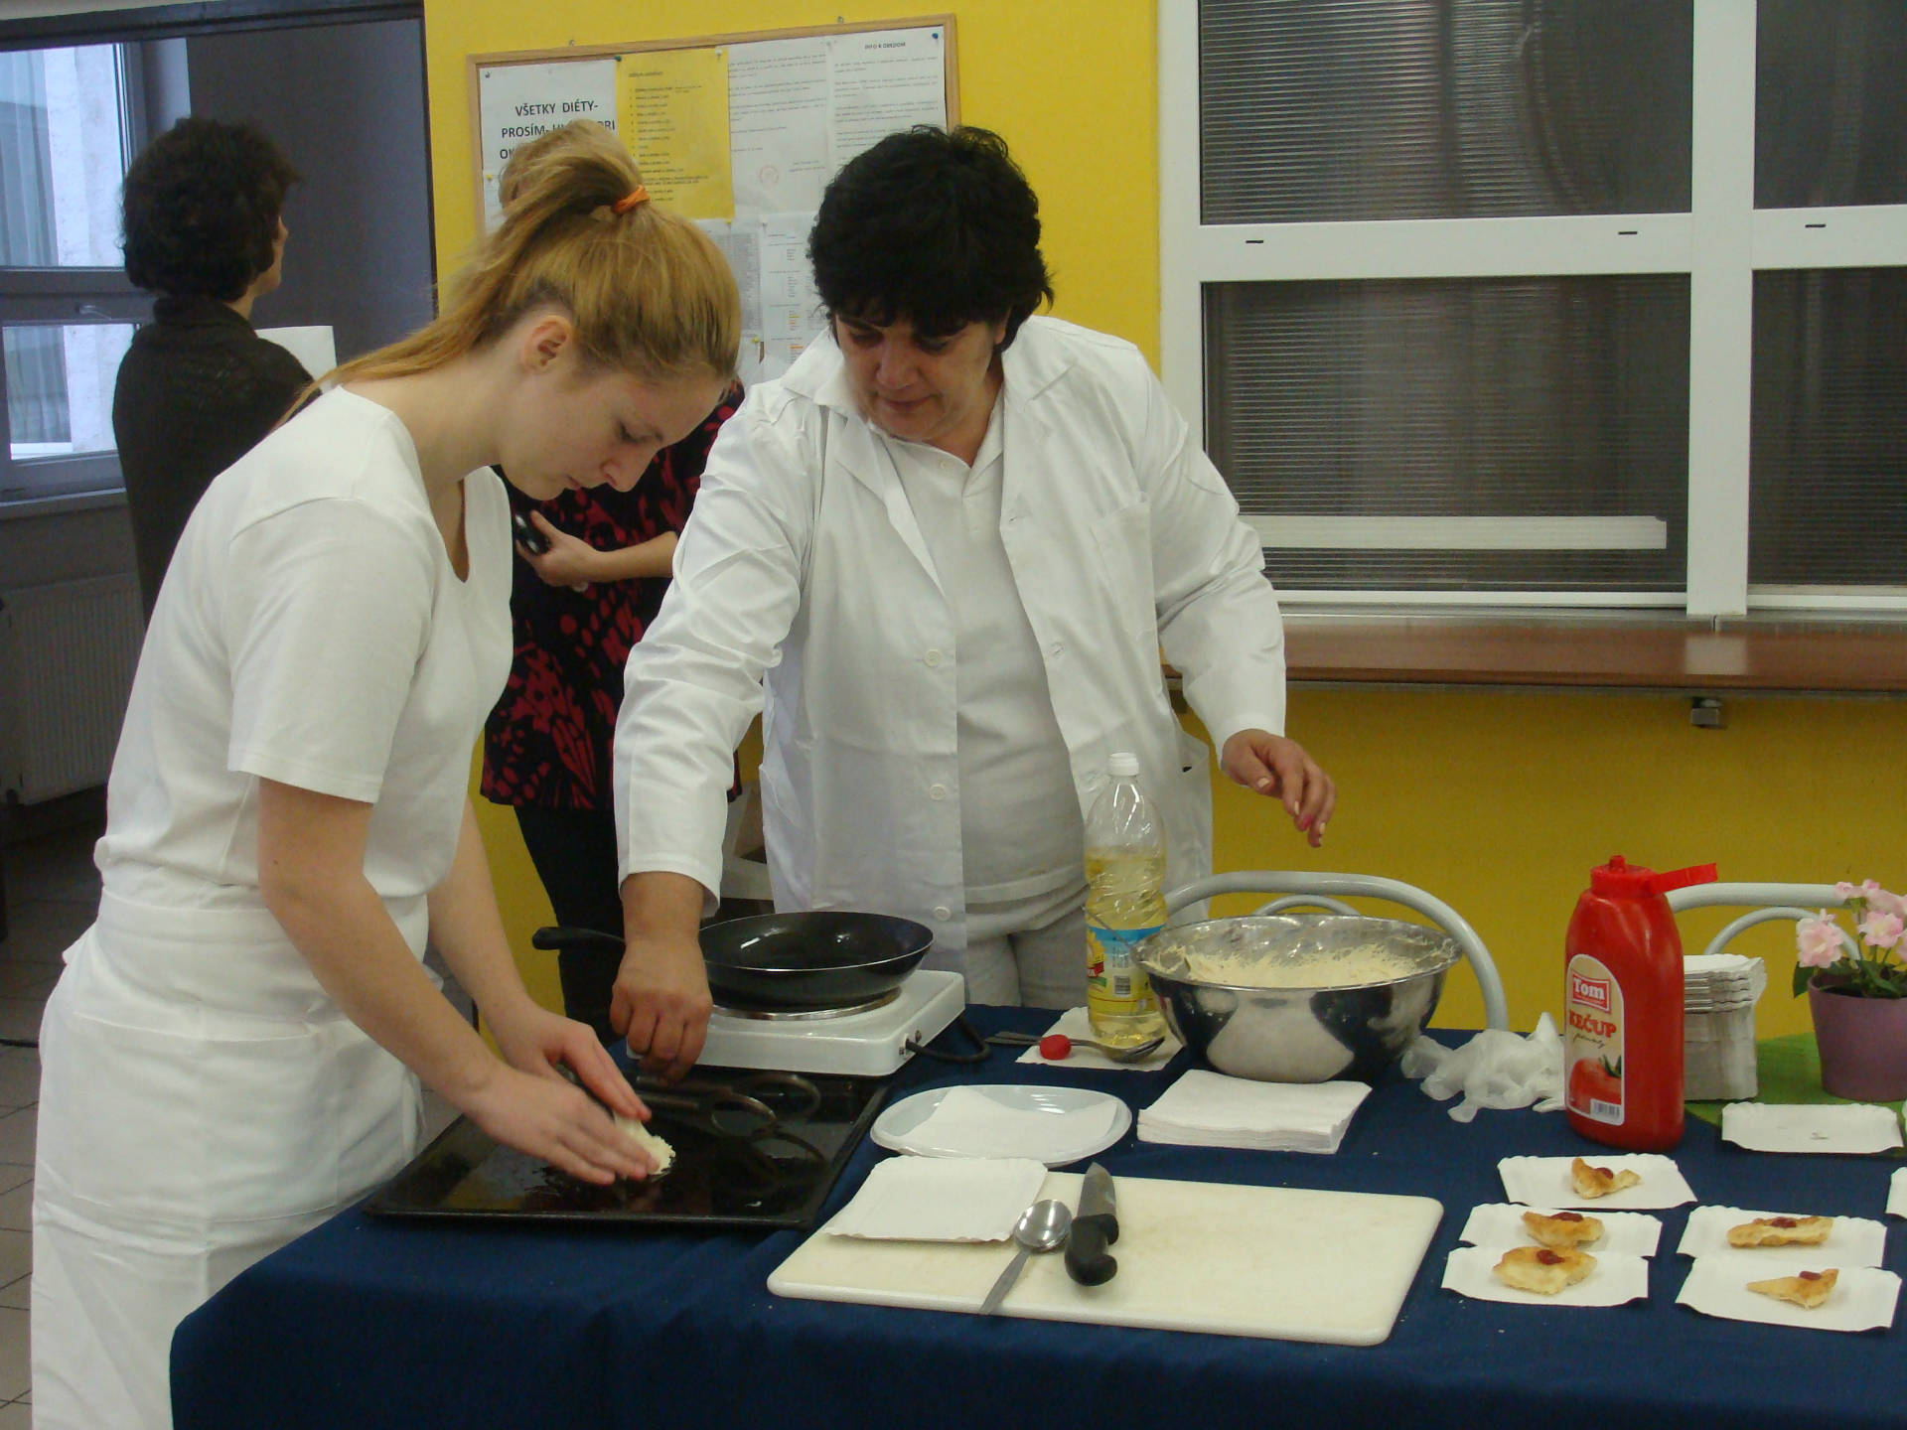
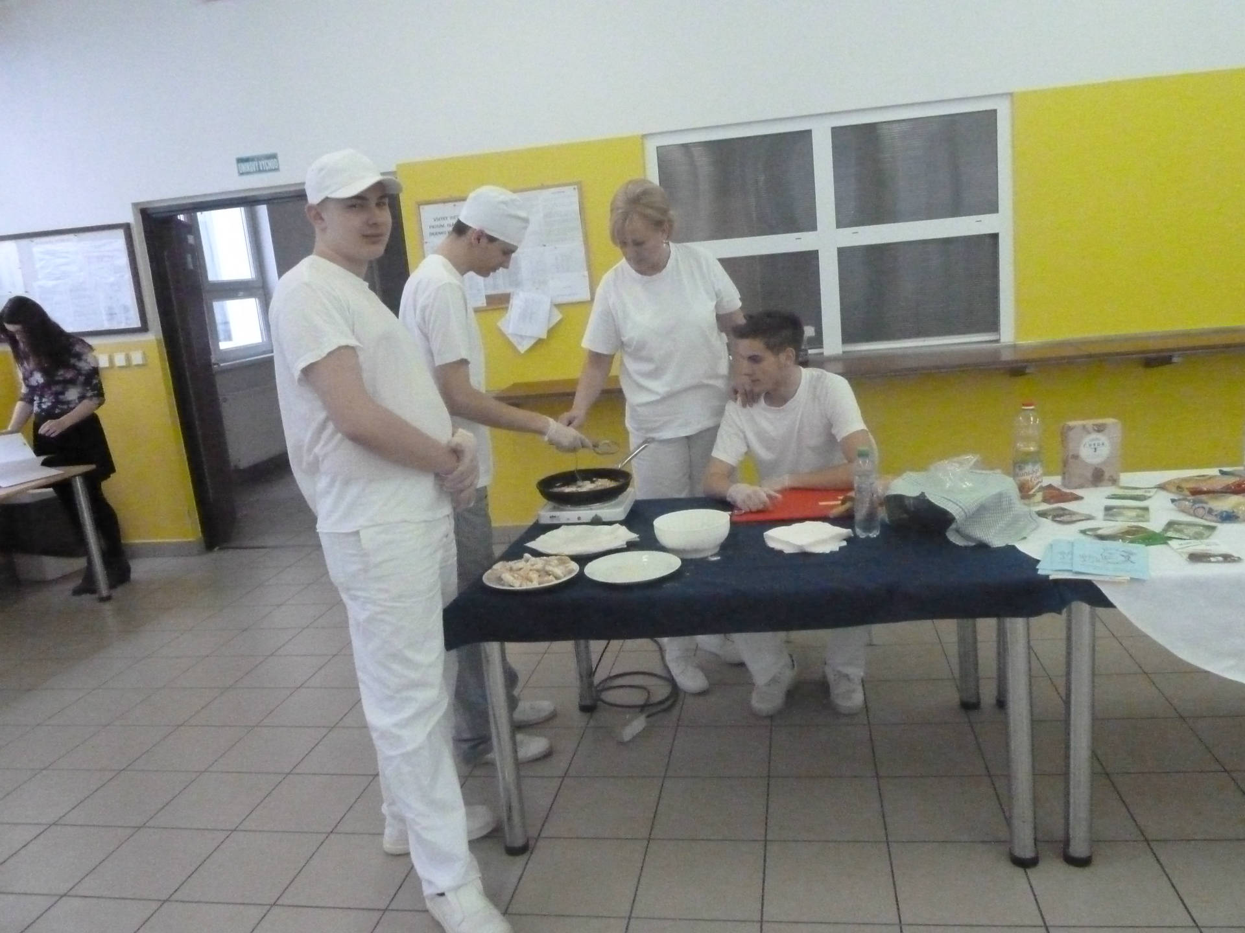
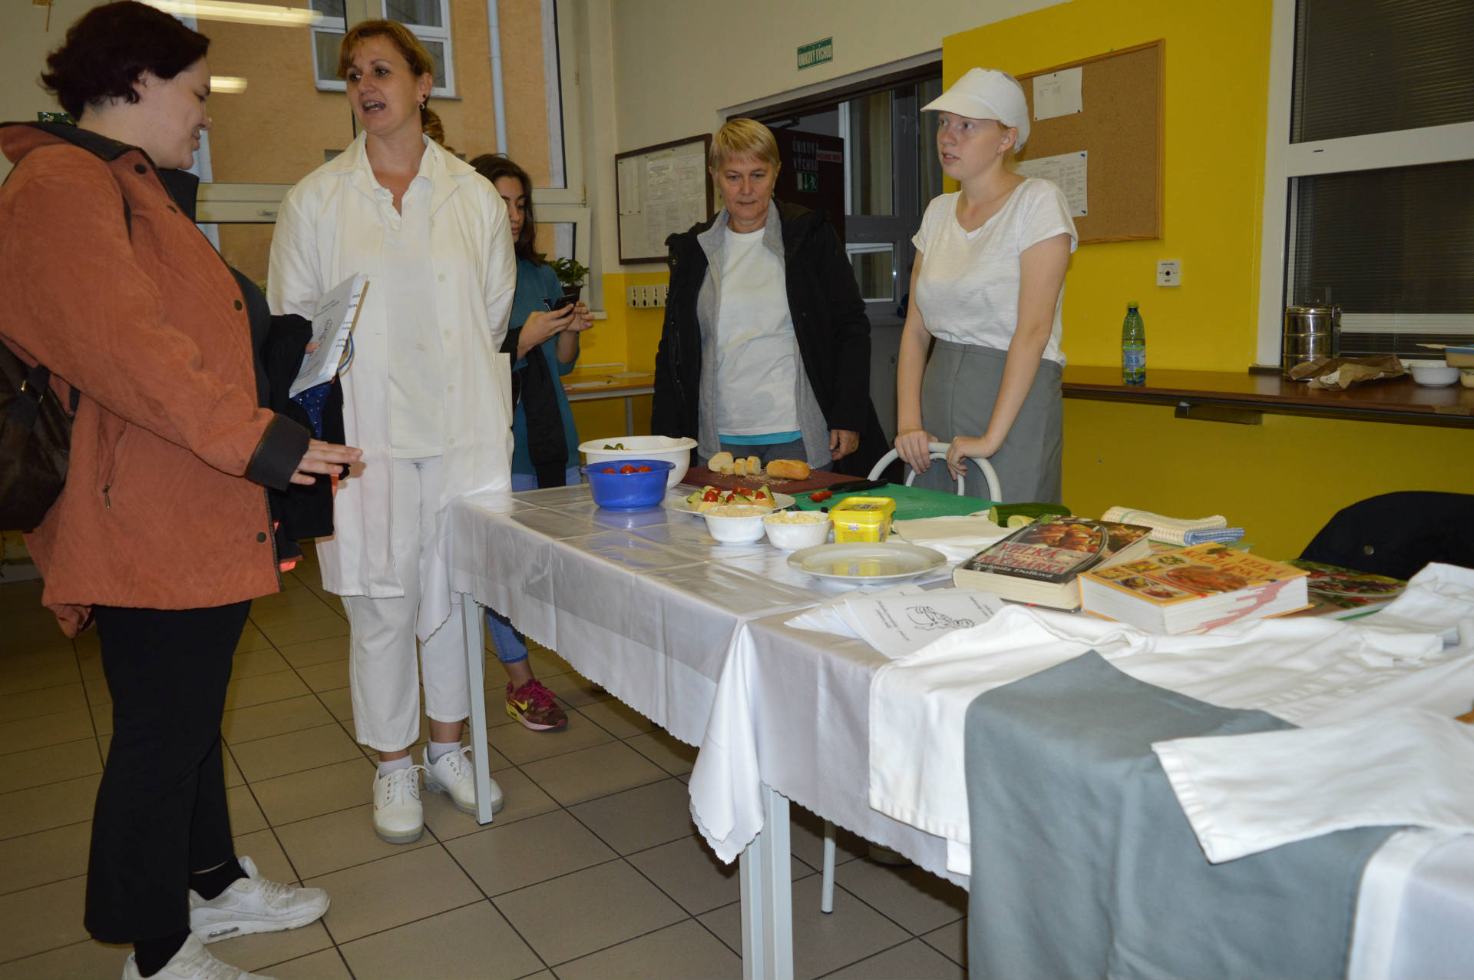
Aktivity učebného odboru:
Pripravujeme výrobky na rôzne akcie a podujatia v rámci Odborného učilišťa
Deň otvorených dverí

Slide 12
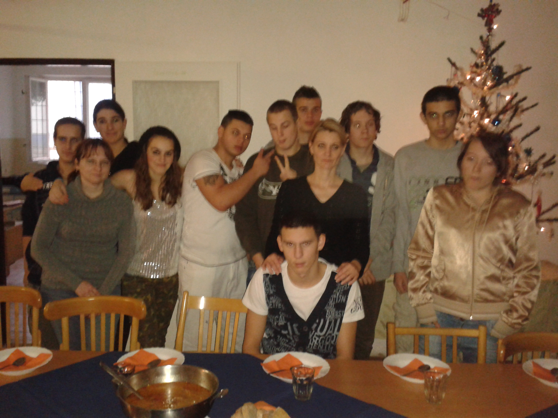
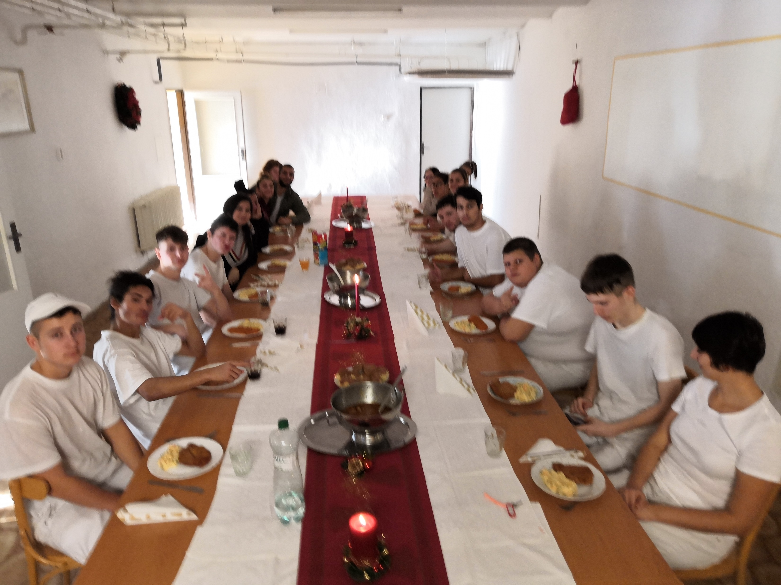
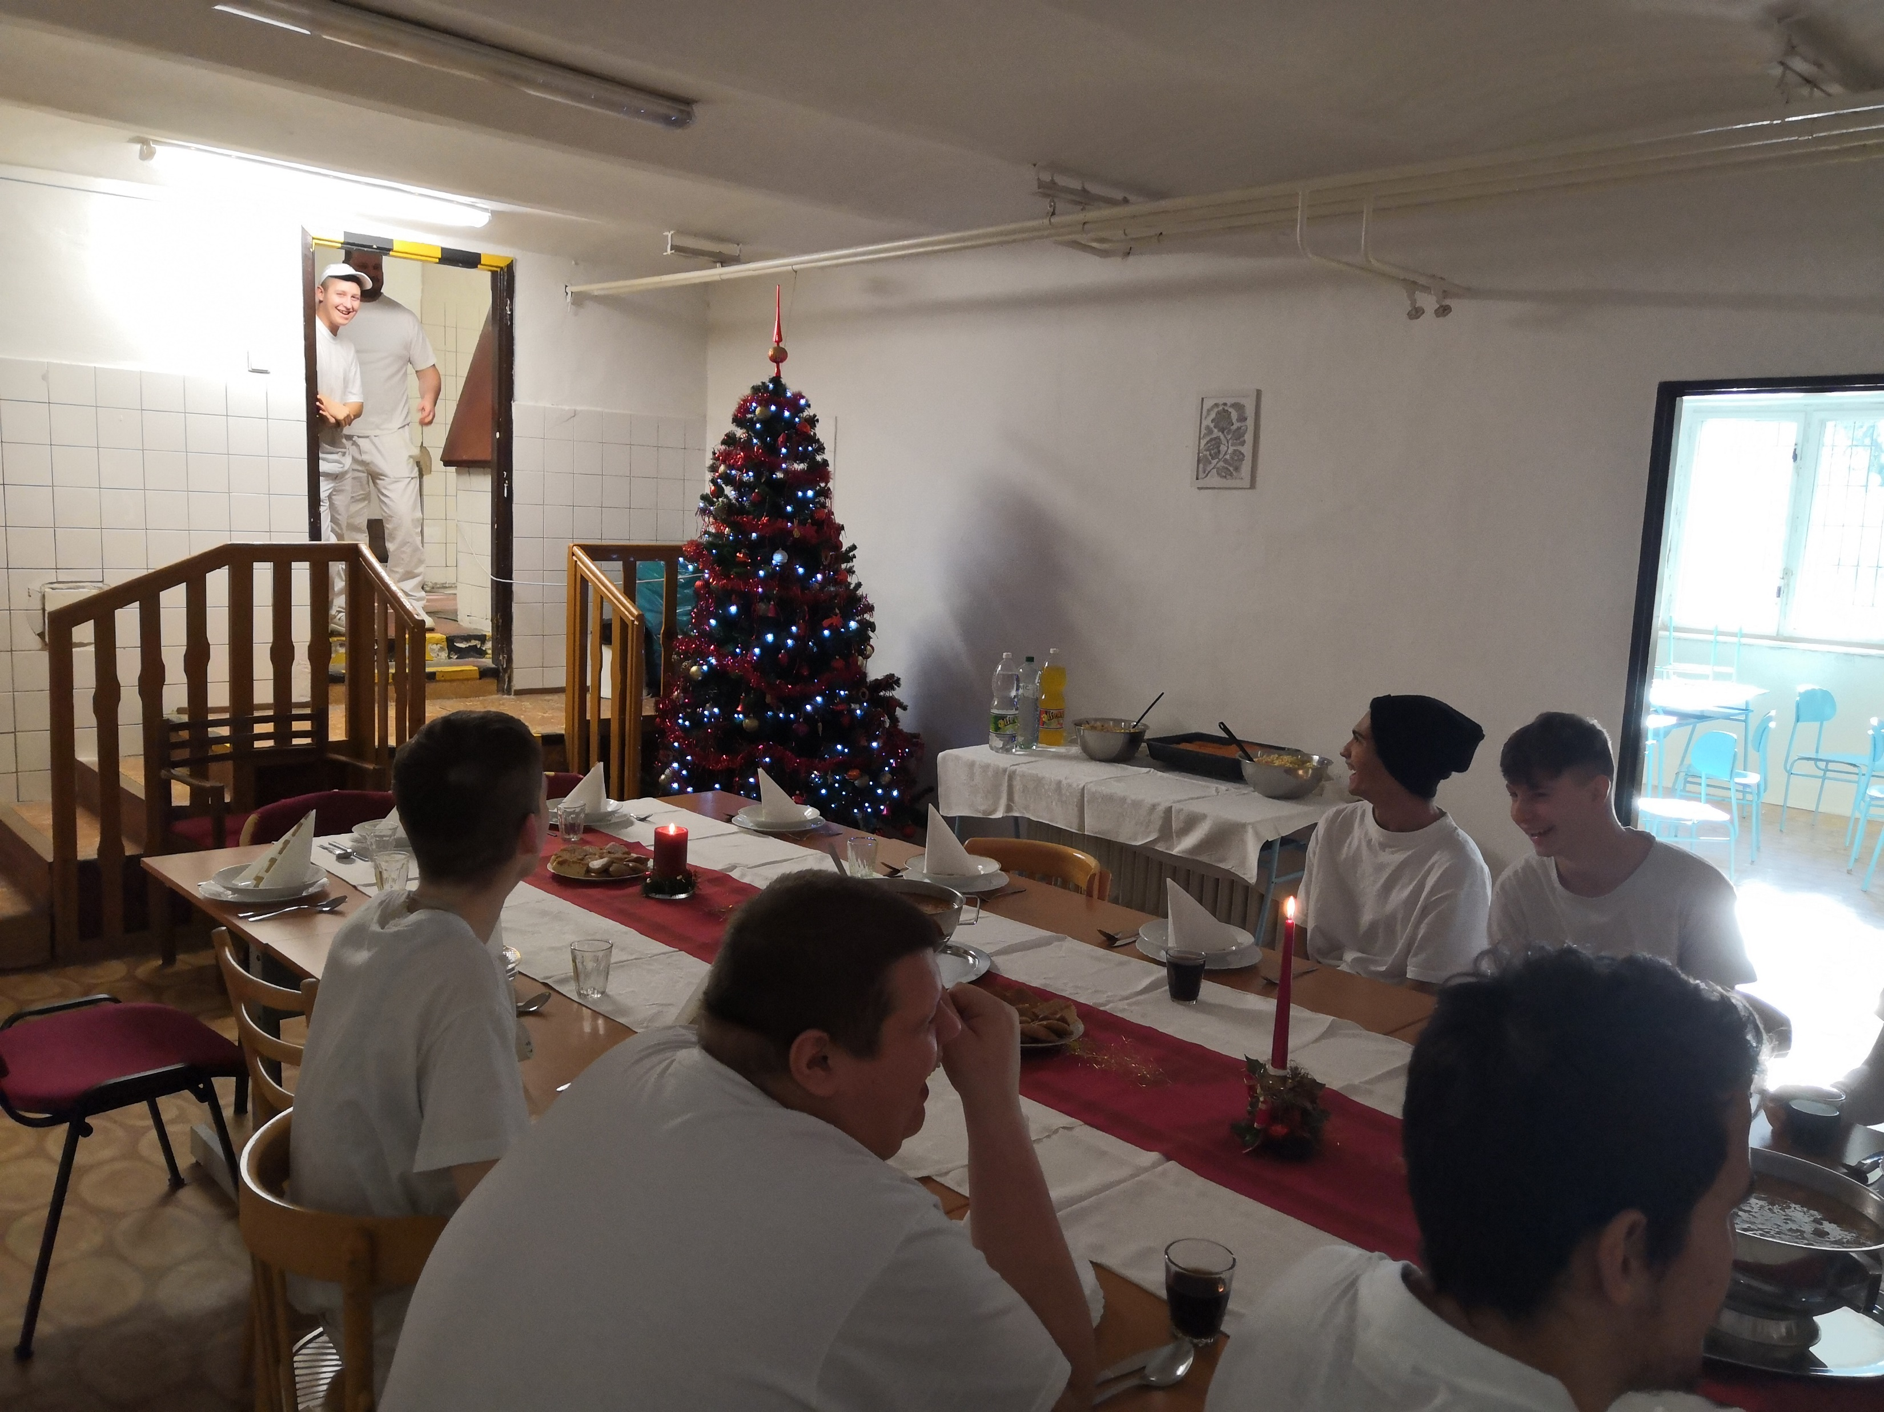
Vianočné posedenie pri stromčeku

Slide 13
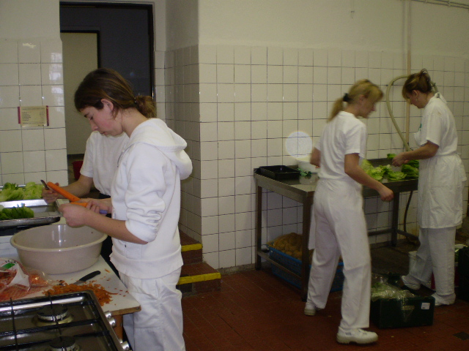
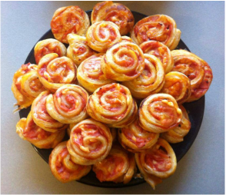
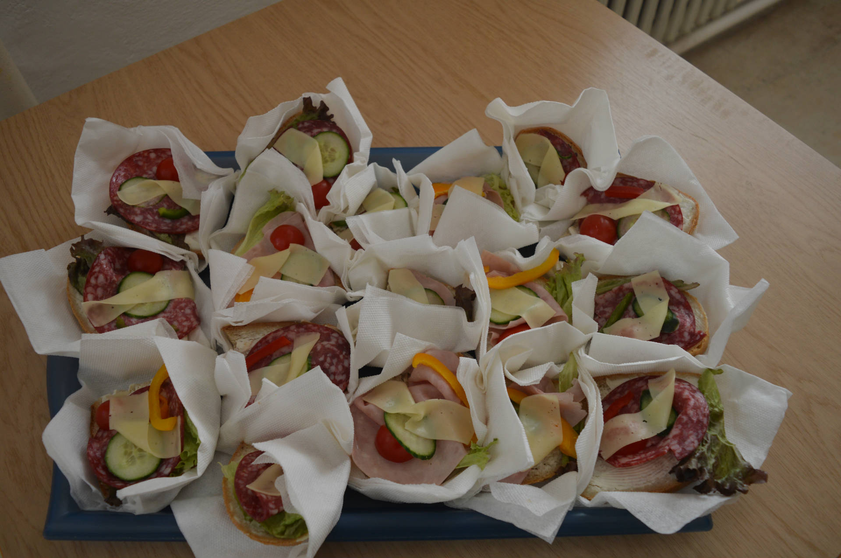
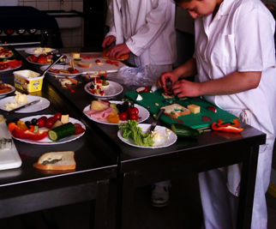
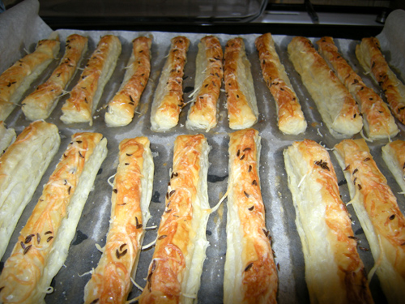
Halloween party a Katarínska zábava

Slide 14
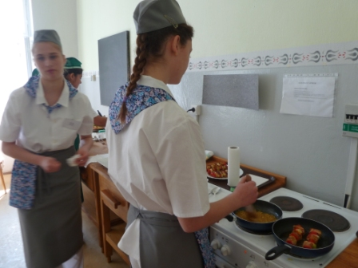
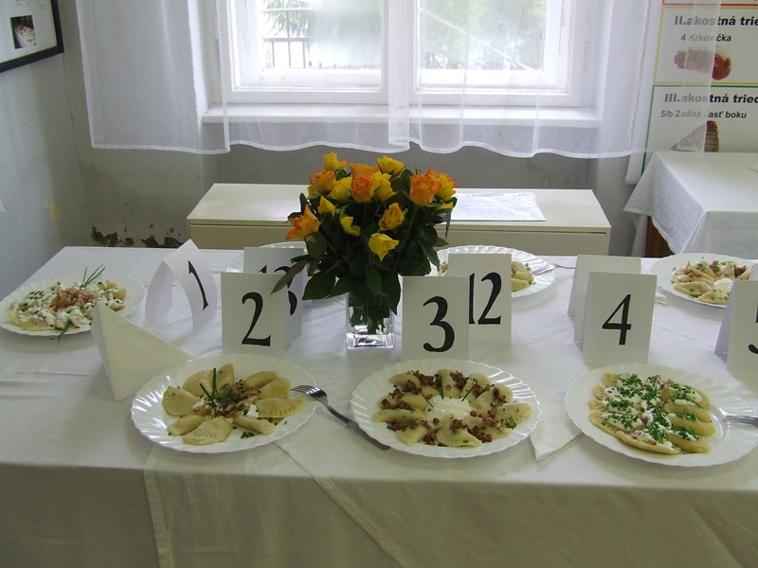
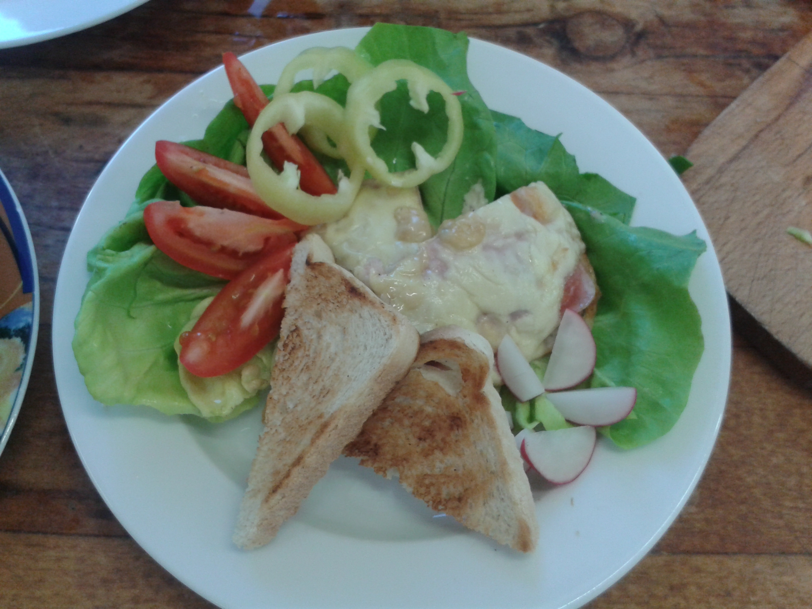
Zúčastňujeme sa aj celoslovenskej súťaže odborných vedomostí a zručností

Slide 15
Dúfame, že ťa náš odbor zaujal a radi ťa privítame medzi nami

